Slide 1


Rio de Janeiro, 24 de Abril de 2008
Apresentação do processo fiscal e contábil do Arbor

Slide 2
Apresentação da interface Contábil e Fiscal
Nessa apresentação será abordado as interfaces Contábil e Fiscal e todos os processos nelas executados:
1 - Interface Contábil:
- 1.1 Contabilidade
Execução
Condições para iniciar
Como é dividida
Monitoramento (Processos Core e Processos Não Core)
Configuração (Configuração Contábil e Contas Contábeis)
Informações Técnicas
Contabilização do Ciclo de Faturamento
Períodos Críticos
Desenho Físico / Desenho Lógico
- 1.2 IN86
- 1.3 Ficha Financeira
- 1.4 Receita a Apropriar
2 - Interface Fiscal:
- 2.1 Impostos de ICMS e ISS da Oi – Billing.
- 2.2 Impostos de empresas parceiras de co-faturamento – Cobilling.

Slide 3

Contabilidade
1.1 - Definição:
A cadeia contábil é responsável por extrair e formatar dados referente a receita da empresa e de processos que de alguma forma alteram a receita da empresa.
Esses dados são consolidados por contas contábeis e por filial (estado) enviados para o SAP para serem disponibilizados aos usuários.
Execução:
A cadeia da contabilidade tem uma execução para cada dia contábil, o que é diferente de execução diária. A data é passada como parâmetro.
Ex: É carregada uma cadeia para o dia 01/05/2006 e outra cadeia para o dia
02/05/2006

Slide 4
Contabilidade
1.1 Condições para iniciar
Para movimento diário:
* A contabilidade tem que ser D-1, pois garante que todos os movimentos contábeis foram finalizados no dia anterior.
Para movimento pós ciclo:
* Se o ciclo finalizou com sucesso, incluindo mini-ciclo (se houver)
* Se o usuário de faturamento liberou o ciclo de faturamento para postagem;
A cadeia PFX_CONTABILIDADE, é única para processos diários e pós-ciclo. Geralmente ela é liberada para vários dias consecutivos.

Slide 5
Contabilidade
1.1 Como é dividida
Atualmente a contabilidade tem uma base separada do Arbor, consolidando todos os processos envolvidos na contabilidade.
A extração é onde se concentra toda lógica do processo:
Existem 2 tipos de extração:
Processos Core:
Faturamento e Arrecadação
Processos Não core:
Receita Bruta (Impostos), Arrecadação de Pré-pago
Parcelamento e Ajustes
Core é basicamente a extração de dados processados pelo Journal que é o modulo core de contabilidade do Arbor e o restante customizados.
1- A) Contabilidade - Monitoramento
Como é monitorado a execução da cadeia de Contabilidade: Através de
Querys executadas diretamente na Base de dados do Arbor.

Slide 6
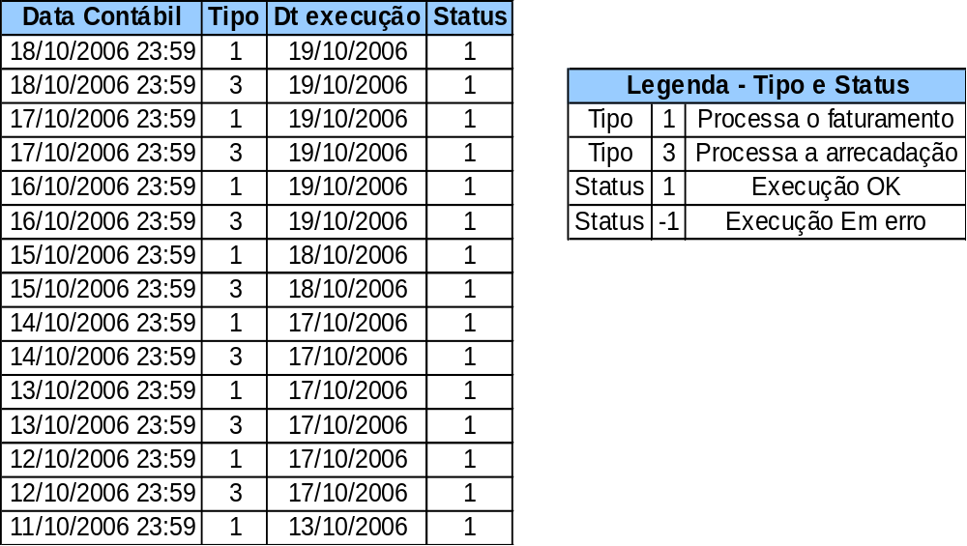
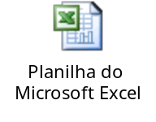
Contabilidade
Processos Core - Planilha em anexo. (Aba Controle 01 Core CustX)

Slide 7
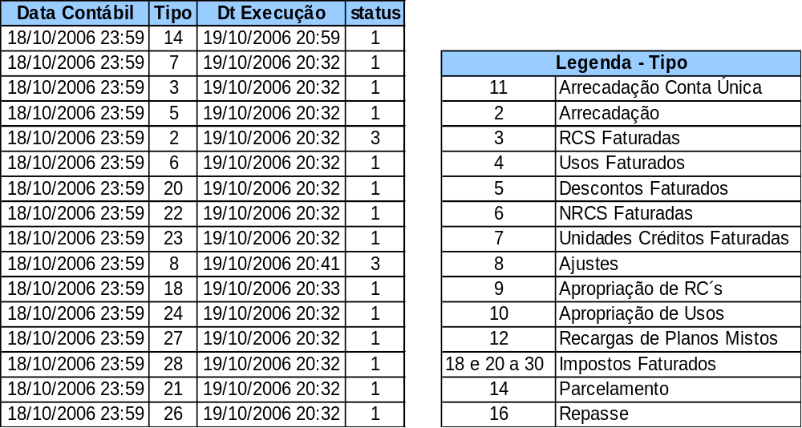
Contabilidade
Processos Não Core - Planilha em anexo. (Aba Controle 01 Não Core CustX)

Slide 8
Contabilidade
1.1 Configuração - Tabela de Configurações
Tabela JNL_KEYS
JNL_CODE_ID | ID_TYPE | ID_VALUE | NO_JNL_IND | USE_CODE
131150060 | 4 | 1000 | 0 | 1
132150060 | 12 | 1000 | 0 | 1
231250060 | 4 | 1000 | 0 | 2
232250060 | 12 | 1000 | 0 | 2
Acima tem a configuração do uso 1000 (uso local) na tabela de entrada da contabilidade
Legenda:
Código | Descrição
1 | Ajuste
2 | Pagamento
3 | RC
4 | Uso
5 | Desconto
6 | NRC
9 | Unidade de Crédito
12 | Imposto

Slide 9
Contabilidade
1.1 Configuração – Contas Contábeis
Tabela JNL_CUSTOM
JNL_CODE_ID | FML_ACCT_DB | FML_ACCT_CR | DISPLAY_VALUE
131150060 | 11200000 | 31150060 | FATURAMENTO VALORES DO PERÍODO
132150060 | 32150060 | 21140300 | FATURAMENTO ICMS DO PERÍODO
231250060 | 11203000 | 31250060 | APROPRIACAO VALORES DO PERÍODO
232250060 | 32250060 | 21140301 | APROPRIACAO ICMS VALORES DO PERÍODO
Acima tem as contas contábeis do uso 1000 (uso local).

Slide 10
Contabilidade
1.1 Informações Técnicas
Máquina: abrprd10
Diretórios da contabilidade:
/bp_aplic/prod/INOUT/ctb_sap/ready
/bp_aplic/prod/INOUT/ctb_sap/sent
Mascaras:
PCS_TTTT_UF.TP.SV.SQ.YYYYMMDD.XYYYY.XMMDD.XHHMMSS
Onde:
TTTT = Tipo = REVERSA, ARBOR, AJUSTE, PARCEL, RECBRUT ou CARCPP
UF = Estado
TP = Tipo do documento
SQ = Seqüencial, pois o arquivo que passa de 1000 linhas é gerado um segundo com restante e o seqüencial é incrementado
YYYYMMDD = Data contábil.
YYYY = ano da criação do arquivo
MM = ano da criação do arquivo
DD = dia da criação do arquivo
Abaixo um exemplo de um arquivo de arrecadação:
PCS_ARBOR.AL.VJ.04.01.20060908.X2006.X0910.X045324
PCS_REVERSA* = Reversão do Recapro
PCS_ARBOR* = Faturamento ou Arrecadação.
PCS_AJUSTE* = Ajuste
PCS_PARCEL* = Parcelamento
PCS_RECBRUT* = Impostos (Receita Bruta)
PCS_ CARCPP* = Arrecadação de pré-pago.

Slide 11

Contabilidade
1.1 Contabilização dos dados de Faturamento
Os dados gerados após o ciclo de Faturamento, que são os dias 04, 14 e 24, são contabilizados dados de impostos e faturamento, são dias que a cadeia demora mais para ser processada por inteira.
1- A) Contabilidade Períodos Críticos:
A Contabilidade tem fechamento mensal, trimestral e anual.
Após todo o fechamento mensal as informações da receita é disponibilizada para o Diretores e Acionistas da empresa.
Após o fechamento trimestral e anual é disponibilizado o balanço da empresa para a CVM (Comissão de valores mobiliários) e para o mercado.
A SLA da contabilidade é até o dia 04 do mês subseqüente.

Slide 12
Contabilidade
1.2 IN86:
O IN86 e o Ficha Financeira são processos que estão na cadeia contábil que utilizam somente a base contábil como fonte de dados.
Uma regra fiscal impostas pelo governo através da instrução normativa 86
(IN86), que consiste na geração de 03 tipos de relatórios:
Faturamento:
Gerado a partir da base contábil serão gerados os dados de itens de
Faturamento, Diário.
Dados cadastrais e Produtos da OI:
Gerado a partir da base Arbor estarão sendo gerados os dados cadastrais
de clientes e de produtos, Mensal.
O formato dos arquivos foram definidos pela Receita Federal.

Slide 13
Contabilidade
1.3) Ficha Financeira:
Disponibilizar Informações para composição da interface dos Indicadores
Financeiros. Estas informações serão extraídas e enviadas para o SAP-BW
para que seja possível o acompanhamento da Receita por Cliente e
Orçado x Realizado.
Visualização da receita por unidade de negócio:
A Ficha gera relatórios no nível de clientes e os classificam de acordo com
sua segmentação (Unidade de negócio e código do segmento)
SHORT_DISPLAY | DISPLAY_VALUE
SUN | Sem Unidade de Negocio
UNA | Unidade Atacado
KAC | Key Account
GDC | Grandes Contas
EMP | Empresarial
EMPGA | Empresarial Grupo Adicional
VARME | Varejo Micro Empresa
VARRE | Varejo Residencial
VARPR | Varejo Profissional

Slide 14
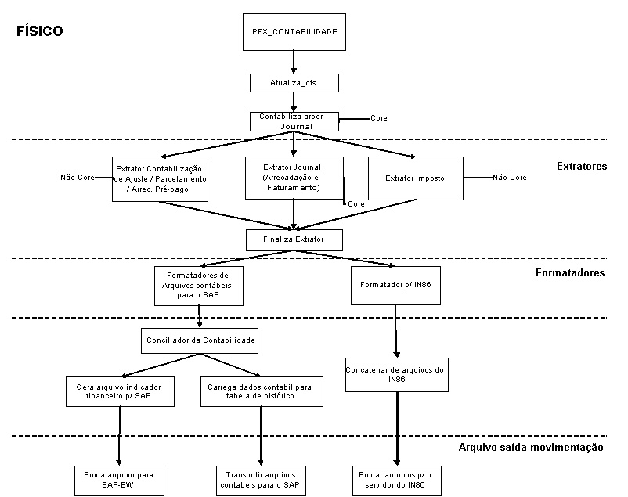
1- A) Contabilidade - Desenho Físico
Contabilidade

Slide 15
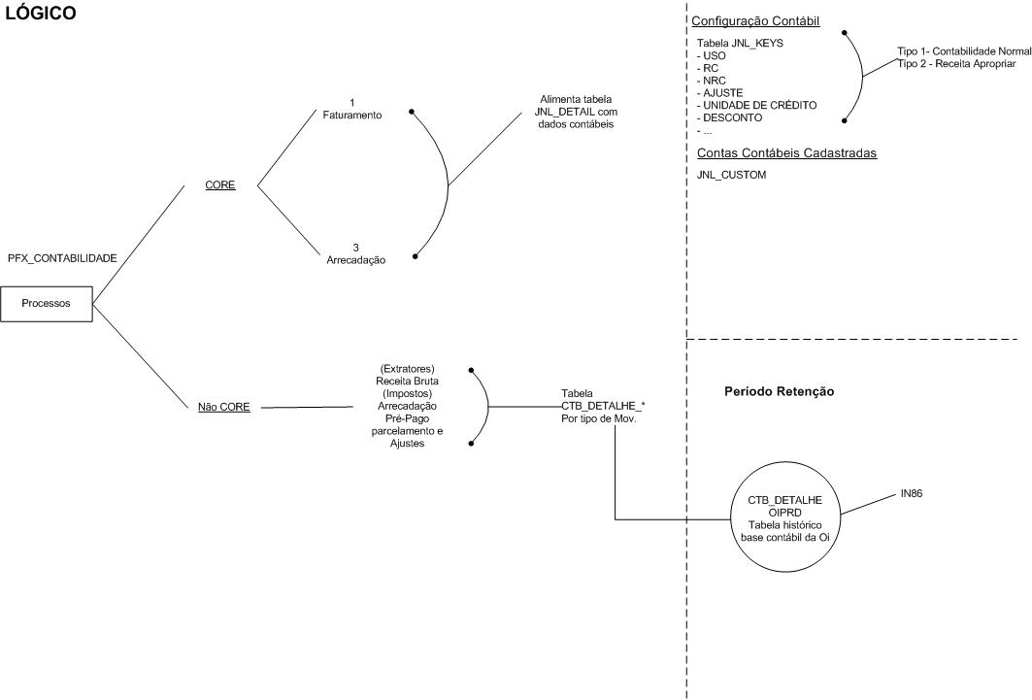
1- A) Contabilidade - Desenho Lógico
Contabilidade

Slide 16
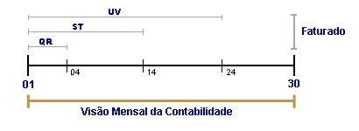
Contabilidade
1.4 Receita a Apropriar:
O Recapro é uma etapa que contabiliza todos os usos e assinaturas a
faturar na base o faturamento. Esse processo tem cadeia própria com
execução mensal.
O Recapro tira uma foto de todos os Usos e RCs do Arbor a faturar
Até o último dia do mês, com isso tem uma estimava aproximada do
faturamento do mês como um todo. Veja abaixo que sem o recapro não
daria para ter uma visão mensal da contabilidade.

Slide 17
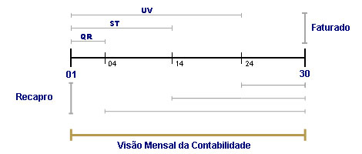
Contabilidade
1.4 Receita a Apropriar:
O Recapro possibilita visualizar a receita da empresa em um mês fechado.
Segue abaixo:

Slide 18
Contabilidade
Uso:
O processo seleciona todos os USOS que não foram faturados para serem
contabilizados.
RC:
Como não existe RC a faturar o processo tem toda uma lógica para
selecionar os clientes ativos na base e com isso é feito um cálculo de pro-
rata até o final do mês (nesse processo todos os meses são considerados
com 30 dias)
Reversão da Receita a Apropriar
Como o Recapro se trata de uma estimativa, para cada arquivo são
gerados um idêntico com o valor negativo para ser processado no SAP no
dia 15 do mês para zerar o movimento do Estimado (recapro) para
contabilizar o Realizado.

Slide 19

Contabilidade
1 – D) Receita a Apropriar – Cadeia Control-M – PFX_RECAPRO_URC
PFX_RECAPRO_URC
Apropria Uso
Apropria RC
Geração 2 relatórios – Cust1 e Cust2
Após validação do usuário seguir com próxima cadeia

Slide 20
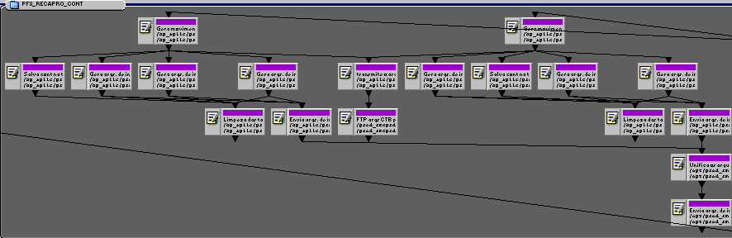
Contabilidade
Receita a Apropriar – Cadeia Control-M – PFX_RECAPRO_CONT
Gera Movimento nos 2 Customers
Gera arqs. de indicadores financeiros para SAP-BW
Envia arqs. de indicadores financeiros para GatWay
FTP arqs CTB para SAP
Unifica os arquivos ficha_financeira na pcpprd01

Slide 21
Impostos
IMPOSTOS:
A cadeia de impostos é um processo executado pós-ciclo, que visa extrair, processar e enviar dados fiscal num formato especifico do Sati (sistema de apuração de tributos da OI) e no formato acordado pelas as empresas parceiras em prestação de serviço de telecomunicação relacionado a faturamento conjunto, ou seja, Cobilling.
Essa Cadeia trata de dois tipos de tributos:
ICMS e ISS.
A partir do Sati é repassado os valores de impostos para o governo.
Períodos Críticos:
Impostos também tem um fechamento mensal, para o cumprimento das obrigações com o governo, mas toda execução no faturamento é pós-ciclo.

Slide 22
Impostos
Impostos - Condições para iniciar
OGS Arbor Móvel verifica 3 pontos importantes:
* Se o ciclo finalizou com sucesso;
* Se o usuário de faturamento liberou o ciclo de faturamento para postagem;
* Se houver Míni-ciclo devemos esperar sua finalização;
Com estas três condições avaliadas, estamos aptos a liberar esta cadeia. (PFX_IMPOSTO).

Slide 23
Impostos
Impostos - Como é dividida
Atualmente a interface fiscal tem uma base separada do Arbor, no qual chamamos de Base Fiscal, onde é armazenada as informações fiscais, os dados são detalhados a nivél de NF com seus respectivos impostos faturados, esse esses dados são separados por data de emissão (partições).
Toda lógica da interface fiscal se concentra na extração dos dados:
Existem 2 Etapas:
Dados de Faturamento Oi (Billing):
Dados de ICMS e ISS
Dados de Co-faturamento (CoBilling):
Somente dados de ICMS de empresas parceiras.
Imposto - Monitoramento
O monitoramento da execução da cadeia de Impostos é feita através de querys executadas diretamente na Base de dados do Arbor.

Slide 24
Impostos
Monitoramento da cadeia de impostos:
Existe uma tabela em que os períodos fiscais, chama-se OI_IMP_AGENDA
Segue abaixo:
STATEMENT_DATE | PROCESSO | DATA_EXECUCAO
6/11/2006 | EXTR
6/11/2006 | F3
6/11/2006 | F4
15/11/2006 | EXTR
15/11/2006 | F3
15/11/2006 | F4
Onde:
STATEMENT_DATE = Data de Emissão
PROCESSO = EXTR = extração dos dados, F3 = Formatador Cobilling, e F4 = Formatador de impostos da OI
DATA_EXECUCAO = data em que o processo executou, senão não tiver preenchida significa que processo ainda não rodou para aquela emissão.

Slide 25
Impostos
Etapas:
Segue detalhe das duas etapas:
Billing:
O processamento de dados fiscal da OI tem a seguinte definição:
Visa extrair dados gerados pelo ciclo de faturamento, e montar, num formato específico do sistema Aspen-Sati, um arquivo com a informação fiscal da Oi por tipo de serviço prestado, independente do campo de incidência dos tributos, considerando os itens positivos e negativos. Este arquivo é posteriormente carregado no sistema para o cumprimento das obrigações fiscais da Oi.
Os arquivos enviados são separados por filiais e tipos de imposto.

Slide 26
Impostos
Segue os arquivos enviados para o SATI
ICMS – RJ do ciclo 22 (U & V)
LFNFSO_RJ200610261101AOICMS22.txt - Observação
LFNFSP_RJ200610261101AOICMS22.txt - Impostos
LFNFSI_RJ200610261101AOICMS22.txt - Itens
LFNFSC_RJ200610261101AOICMS22.txt - Capa NF
ISS – RJ do ciclo 22 (U & V)
LFNFSO_RJ200610261101AOISS22.txt - Observação
LFNFSP_RJ200610261101AOISS22.txt - Impostos
LFNFSI_RJ200610261101AOISS22.txt - Itens
LFNFSC_RJ200610261101AOISS22.txt – Capa NF

Slide 27
Impostos
Cobilling:
Definição do procedimento técnico padrão de recebimento e controle dos arquivos de Notas Fiscais de Serviço de Telecomunicação relacionadas ao Faturamento Conjunto entre as Prestadoras do Serviço de telecomunicações, para que sejam processados nos sistemas Fiscais desta última, a fim de que seja feita a escrituração dos livros fiscais, a correta apuração do ICMS e cumpridas as demais obrigações acessórias, de acordo com os Convênios ICMS nº 126/98
Arquivos enviados:
Arquivos Fiscal:
Contém o detalhamento do faturamento (TCOF).
Arquivos de Resumo:
Contém o resumo do movimento do ciclo para uma determinada empresa e filial (TCOW).

Slide 28
Impostos
Segue os arquivos enviandos para as operadoras de Cobilling.
Arquivos Fiscais – RJ – Operadora Telemar:
TCOF.T021321.S01.D091006.H2132.F061020 – Ciclo 20 – emissão 06/10
TCOF.T021321.S01.D171006.H1738.F151021 – Ciclo 21 – emissão 15/10
TCOF.T021321.S01.D261006.H1102.F251022 – Ciclo 22 – emissão 25/10
Arquivo de resumo – RJ - Telemar
TCOW.T301.P00001.RJ.D061006.F20 – Ciclo 20 – emissão 06/10
TCOW.T301.P00001.RJ.D151006.F21 – Ciclo 21 – emissão 15/10
TCOW.T301.P00001.RJ.D251006.F22 – Ciclo 22 – emissão 25/10

Slide 29
Impostos
Execução:
A execução da cadeia fiscal é pós-ciclo, sendo assim, sua a cadeia é executada 03 vezes no mês.
Operadoras em produção:
Embratel
Telemar
Intelig
Brasil Telecom
Tim
CTBC

Slide 30
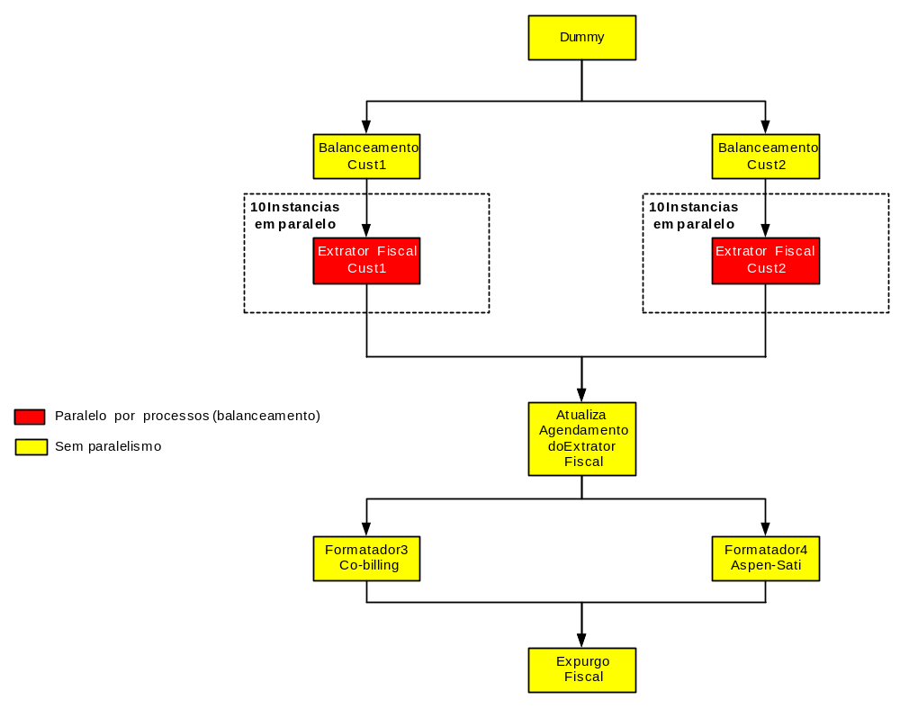
Impostos
Cadeia de impostos:

Slide 31
Contabilidade e Impostos
Base Fiscal e Contábil no Arbor:
No Arbor existe uma base para cada processo, onde armazenamos os dados
fiscais e contábeis processados no Arbor. São elas:
Base Contábil:
CTB_DETALHE
Base Fiscal
OI_IMP_FATURA
OI_IMP_DETALHE_FATURA

Slide 32
?

Slide 33
Contabilidade e Impostos - Problemas
Nessa apresentação será abordado os atuais problemas nas interfaces Contábil e Fiscal e as possíveis soluções:
1 - Interface Fiscal:
2 - Interface Contábil:

Slide 34
Contabilidade e Impostos - Problemas
1 - Interface Fiscal
Problema de cadastro:
Existem 02 endereços na conta do cliente no Arbor, mas no start-up da Oi foi definido que somente o endereço de cobrança seria enviado para o faturamento..
Detalhe:
No Arbor o cliente tem 2 tipos de endereços:
A – Endereço do Cliente
B – Endereço de Cobrança
Problema:
O processo de faturamento utiliza o endereço do cliente para calcular selecionar as configuração fiscais daquele estado (alíquota) e calcular o imposto, com isso é gerado dois tipos de problema na interface.

Slide 35
Contabilidade e Impostos - Problemas
Cobranças nível conta não impostadas:
Quando o cliente tem endereço de cobrança fora da área de atuação da oi, Exemplo: Santa Catarina, o faturamento simplesmente não calcula nenhum imposto para essa cobrança nível conta, pois não temos nenhuma configuração de alíquota para o estado de Santa Catarina em produção.
Alíquota incorreta:
Quando o cliente tem endereço de cobrança dentro da área de atuação da oi, mas no estado diferente da aquisição do aparelho, Ex: Cliente do Rio com endereço de cobrança em Minas, o faturamento irá calcular os impostos de um cliente RJ com alíquota de MG.

Slide 36
Contabilidade e Impostos - Problemas
Solução temporária:
Foi feito um script que roda antes do ciclo de faturamento que iguala os endereços das instâncias com os da conta, e depois do faturamento essa atualização é desfeita.
Solução definitiva:
Alterar a interface Siebel x Arbor (OTL) para passar a enviar os dois endereços do cliente.

Slide 37
Contabilidade e Impostos - Problemas
2 – Isenção de Imposto:
Hoje para informar se o cliente é isento ou não é simples flag no Siebel informando, isento ou não isento.
Não existe nenhuma tipo de validação se o cliente é realmente elegível ou não a isenção.
Problema:
Já aconteceu do cliente esta isento no dia do faturamento, e com isso não foi calculado nenhum imposto para o cliente, mas no momento da execução fiscal o cliente não estava mais como isento, isso um erro no arquivo fiscal que é enviado para o SATI.
Solução:
Colocar uma regra ou um controle na marcação de isenção de imposto no Siebel.

Slide 38
Contabilidade e Impostos - Problemas
Contabilização da Unidade de crédito.
Hoje tudo que é abatido do bundle entra como Unidade de crédito, segue exemplo de como deveria ser contabilizado e de como é contabilizado atualmente:
Um fatura de um oi 40 que obteve R$ 20,00 de usos exedente, deveria contabilizar da seguinte maneira:
Como deveria
R$ 40,00 Assinatura e R$ 20,00 de Uso excedente
Como é atualmente
R$ 40,00 Assinatura, R$ 60,00 de Uso e R$ 40,00 de Unidade de crédito.
Com isso os usos caem em uma conta contábil e as UCs em outra, 01 vez por mês o usuário faz essa dedução manualmente no SAP, com base num relatório extraído no DW.

Slide 39
1- A) Contabilidade - Desenho Físico
Contabilidade e Impostos - Problemas
Solução.
A contabilidade deveria tratar todas as informações referente a bundle, para que não haja nenhuma intervenção manual no SAP.

Slide 40
?

